Slide 1
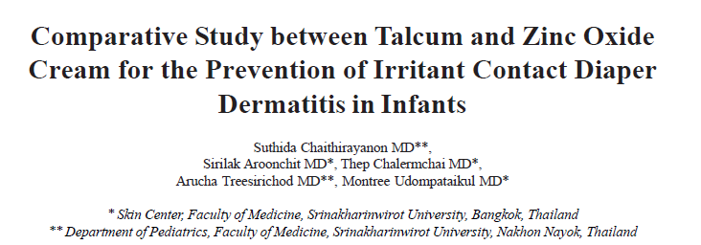
Notes:
J Med Assoc Thai 2016

Slide 2
Bebeklerde İrritan Kontakt Diaper Dermatitinin Önlenmesine Yönelik Talk ve Çinko Oksit Krem Arasındaki Karşılaştırmalı Çalışma
Araş. Gör. Dr. Ömer Faruk ÖZCEYLAN
KTÜ Aile Hekimliği Anabilim Dalı
02.11.2021

Slide 3
GİRİŞ
Diaper dermatit, bebeklik döneminde sık görülen bir deri hastalığıdır.
İrritan kontakt dermatit, diaper dermatitinin en yaygın nedenidir.

Slide 4
GİRİŞ
Alkalik idrar ph’sı, cildi tahriş eden fekal enzim, cildin aşırı hidrasyonu, cilt maserasyonuna sebep olan sürtünme bu hastalığın nedenleridir.
Diaper dermatitinin yaygın komplikasyonları, ikincil cilt enfeksiyonu ve tedavide kullanılan topikal steroidin yan etkileridir.

Slide 5
GİRİŞ
Topikal çinko oksit krem, diaper dermatitin hem tedavisi hem de önlenmesi için etkili topikal bariyer kremlerden biridir.
Anti-inflamatuar etkiye, yara iyileştirmesine ve cildi tahriş edici ajanlardan, cildin aşırı hidrasyonundan ve cilt sürtünmesinden korumak için iyi bir bariyer etkisine sahiptir.

Slide 6
GİRİŞ
Bebek pudrası, aktif bileşen olarak talk pudrası veya magnezyum silikattan oluşur.
Bazı ülkelerde uzun süredir diaper dermatitinin önlenmesi için kullanılmaktadır.
Su emici ve sürtünmeyi azaltıcı özelliklere sahiptir. Bununla birlikte, bebek bezi dermatitinin önlenmesinin etkinliğine ilişkin klinik araştırmalar yapılmamıştır.

Slide 7
AMAÇ
İrritan diaper dermatitinin önlenmesi için talk pudrası ile topikal çinko oksit kremi arasındaki etkinliği karşılaştırmak.

Slide 8
METOT
Bu deneysel, prospektif randomize kontrollü bir deneme çalışmasıdır.
Srinakharinwiro Üniversitesi Tıp Fakültesi Pediatri Anabilim Dalı'nda yapıldı.
Çalışmaya 6 ila 12 aylık elli sağlıklı Taylandlı bebek alındı.

Slide 9
METOT
Hepsinin bebek bezi bölgesi normaldi.
Çalışma başlamadan önce 2 hafta süreyle topikal kortikosteroid veya antienflamatuar ilaçlar veya 4 hafta süreyle oral kortikosteroid alan gönüllüler çalışma dışı bırakıldı.

Slide 10
METOT
Bebekler, bezleri değiştirilmeden önce topikal talk pudrası veya çinko oksit krem (krem bazında %7.5 çinko oksit) uygulanmak üzere eşit şekilde randomize edildi.
Ebeveynlerine bebek bezi ile temas eden cilt bölgesine nasıl bakım yapılması gerektiği anlatıldı ve günde 4 adet tek kullanımlık bebek bezi sağlandı.

Slide 11
METOT
2. ve 8. haftada (çalışmanın sonu) takibe alındı. Diaper dermatiti meydana gelirse, hastalığın klinik değerlendirmesi ve tedavisi için doktor randevusu planlandı.
İnsidans, olaya kadar geçen süre (hastalığın ortaya çıkmasından önceki süre), tehlike oranı, hastalığın şiddeti, hastalık süresi ve ebeveynlerin memnuniyetini içeren araştırma sonuçları değerlendirildi.

Slide 12
METOT
Hastalığın şiddeti eritem skoru ile şu şekilde derecelendirildi;
derece 0 (eritem yok)
derece 1 (hafif)
derece 2 (orta)
derece 3 (şiddetli)
derece 4 (vezikül veya eskar oluşumlu şiddetli eritem)

Slide 13
METOT
Temel özelliklerin, hastalık süresinin ve hastalığın ciddiyetinin karşılaştırılması, t-testi ve Ki-kare kullanılarak yapıldı.
Medyan olaya kadar geçen süre, hastalık oranı ve insidans, hayatta kalma analizi log rank testi kullanılarak analiz edildi.

Slide 14
METOT
Risk faktörleri değerlendirmesi (tehlike oranı), tek değişkenli ve çok değişkenli analiz kullanılarak analiz edildi.
Hasta memnuniyetinin değerlendirilmesi için tanımlayıcı analiz kullanıldı.
p değerinin 0,05'ten küçük olması istatistiksel olarak anlamlı fark olarak kabul edildi.

Slide 15
BULGULAR
Elli katılımcının tamamı protokolü tamamladı.
Bebeklerin ortalama yaşı 8.8 aydı.
Bu çalışmaya katılanlar 29 erkek (%58) ve 21 kız bebek (%42) idi.

Slide 16
BULGULAR
Topikal talk pudrası kullanan grup ile çinko oksit krem ​​kullanan grup arasında yaş, cinsiyet, anne-babanın çocuk bezi bakımı, diaper dermatit öyküsü, anne-baba eğitimi, beslenme ve günlük dışkılama sıklığı açısından istatistiksel olarak fark yoktu. (Tablo 1)

Slide 17
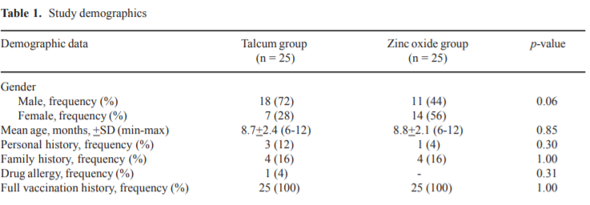
BULGULAR

Slide 18
BULGULAR
Diaper dermatiti talk grubunda yüzde 52 (n = 13) iken çinko oksit grubunda yüzde 32 (n = 8) idi.
Hastalık süresi talk grubunda 2,7+0,5 gün, çinko oksit grubunda ise 3,7+3,3 gün idi. Bu önemli bir fark göstermedi. (p = 0.34).

Slide 19
BULGULAR
Medyan olaya kadar geçen süre survival analizi kullanılarak analiz edildi.
Talk grubunda olaya kadar geçen medyan süre sonucunun 19 gün, çinko oksitte ise 39 gün olduğu bulundu. Bu istatistiksel olarak anlamlı bir fark gösterdi (p = 0.03)

Slide 20
BULGULAR
2. hafta hastalık oranı ise talk grubunda %42, çinko oksit grubunda ise %11 idi. Çalışmanın sonunda oran talk grubunda yüzde 92, çinko oksit grubunda yüzde 72 oldu. (şekil1)

Slide 21
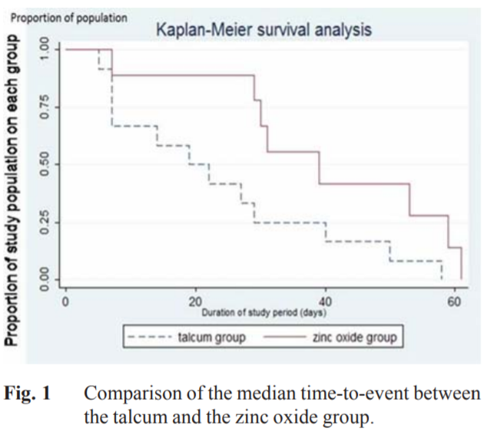
Notes:
Her gruptaki çalışma popülasyonunun oranı.
talk ve çinko oksit grubu arasındaki medyan olaya kadar geçen sürenin karşılaştırması.

Slide 22
BULGULAR
Diaper dermatiti risk faktörleri analiz edildi. Diaper dermatiti oluşumuna neden olan tek risk faktörü, hastalığın önlenmesi için kullanılan topikal ajandı. (p = 0.04)
Ayrıca talk grubunun çinko oksit grubuna göre 5.3 kat daha fazla diaper dermatiti riskine sahip olduğu bulundu. İstatiksel olarak anlamlı bulundu. (p: 0,01) (tablo2)

Slide 23
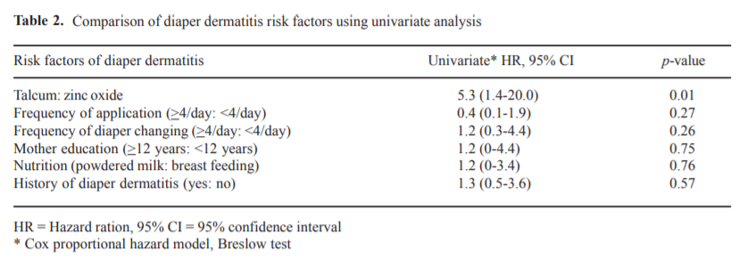
BULGULAR
Notes:
Tek değişkenli analiz kullanılarak bebek bezi dermatiti risk faktörlerinin karşılaştırılması
Uygulama sıklığı
Bez değiştirme sıklığı
anne eğitimi
Beslenme (süt tozu: emzirme)
Bebek bezi dermatiti öyküsü (evet: hayır)

Slide 24
BULGULAR
Hastalığın şiddeti çoğunlukla hafiftir. Talk ve çinko oksit grubu arasında anlamlı bir fark yoktu (p = 0.63)(tablo3)
Bu çalışmada herhangi bir yan etki bulunamadı.
Çalışmanın sonunda velilerin memnuniyetleri değerlendirildi. Her iki grubun ebeveyn memnuniyetinin iyi olduğu, anlamlı bir fark olmadığı bulundu. (p = 0,55)

Slide 25
BULGULAR
Notes:
Talk ve çinko oksit grubu arasındaki bebek bezi dermatitinin ciddiyetinin karşılaştırılması

Slide 26
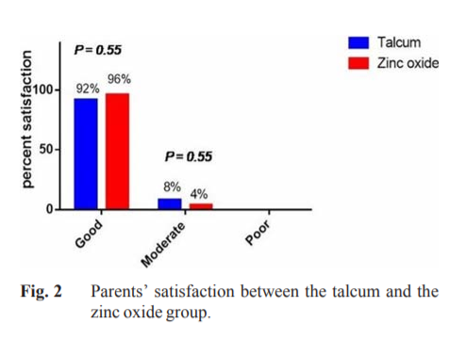
Notes:
Ebeveynlerin talk ile i çinko oksit grubu memnuniyeti

Slide 27
TARTIŞMA
Diaper dermatitinin önlenmesi, topikal bariyer krem ​​uygulaması ve ultra emici tek kullanımlık bebek bezlerinin seçimi ve kullanımı, günde kullanılan çocuk bezi sayısı gibi faktörlerin önlenmesinden oluşuyordu.
İrritan kontakt diaper dermatitinin önlenmesi için petrolatum merhem, çinko oksit krem, dekspantenol merhem gibi birçok topikal ürün kullanılmaktadır.

Slide 28
TARTIŞMA
Çinko oksit kremi standart önlemlerden biridir.
Bebek bezi dermatitinin önlenmesinde etkili olduğu daha önce yapılan birçok çalışma ile gösterilmiştir.

Slide 29
TARTIŞMA
Baldwin ve arkadaşlarının klinik çalışmasında, çinko oksitle tedavi edilen gruptaki bebek bezi dermatitinin şiddeti, kontrol grubundaki ile karşılaştırılmıştır. 4. haftanın sonunda çinko oksit grubunun kontrol grubuna göre daha az hastalık şiddetine sahip olduğu gösterildi.

Slide 30
TARTIŞMA
Talk pudrasının yoğun şekilde solunmasının yetişkinlerde pulmoner komplikasyon ve over tümörü riskinde artış gibi bazı yan etkileri olduğunu gösteren raporlar vardır.
Diaper dermatitinin önlenmesinde talk pudrasının etkinliğinin klinik çalışması hiç yapılmamıştır. Bu nedenle, literatür incelemelerinden edinildiği kadarıyla, bu ilk klinik çalışmadır.

Slide 31
TARTIŞMA
Bu çalışmanın sonuçlarından, çinko oksit krem ​​uygulamasının irritan kontakt diaper dermatitinin önlenmesinde talk pudrası uygulamasına göre istatistiksel olarak anlamlı farkla daha fazla etkinliğe sahip olduğu bulunmuştur.
Notes:
(daha düşük bir insidans, daha uzun bir medyan olaya kadar geçen süre ve tehlike oranı).

Slide 32
TARTIŞMA
Ancak hastalığın şiddetinde azalma ve hastalık süresi açısından anlamlı bir fark yoktur. Talk pudrası grubu, çinko oksit grubuna göre 5,3 kat daha fazla hastalık oluşma riskine sahiptir.
Bu çalışmanın kısıtlılığı Mexameter ile eritem indeksi, Tewameter ile transepidermal su kaybı gibi objektif ölçümlerin olmamasıdır.
Notes:
Mexameter, ışık yansıması ve absorpsiyonuna dayalı bir spektrometre ölçüm tekniğidir. Prob, melanin ve hemoglobinin farklı absorpsiyon oranlarına karşılık gelecek şekilde seçilen üç dalga boyunda ışık yayar. Probun yaydığı bu ışık cilt tarafından yansıtılır ve probdaki alıcı bu yansıyan ışığı ölçer. Ölçülen yalnızca dağınık ve dağınık ışıktır. Sonuçlar 0 ile 999 arasında indeks numaraları olarak 1 saniyede gösterilir. Prob, ölçümün hızlı bir şekilde (1 saniye) yapılmasını sağlar. Prob kafası yay yüklüdür, böylece sabit bir basınç sağlanır
Deriden suyun belirli bir buharlaşması her zaman normal deri metabolizmasının bir parçası olarak gerçekleşir. Ancak cildin bariyer işlevi biraz zarar gördüğünde su kaybı (insan gözünün göremediği en küçük hasarlarda bile) artacaktır. Bu nedenle bu ölçüm tüm kozmetik ve dermatolojik araştırmalar için bir temel oluşturur. Tewameter ® probu, içi boş silindir içindeki iki çift sensör (sıcaklık ve bağıl nem) aracılığıyla deriden su buharlaşmasının yoğunluk derecesini dolaylı olarak ölçer.

Slide 33
SONUÇ
Topikal çinko oksit kremi, bebeklerde tahriş edici kontakt bebek bezi dermatitinin önlenmesinde talk pudrasından daha iyiydi.

Slide 34
Dinlediğiniz için Teşekkürler.

